Slide 1



Présentation de l'entreprise.
NETBYUS
Let's Grow Together

Slide 2
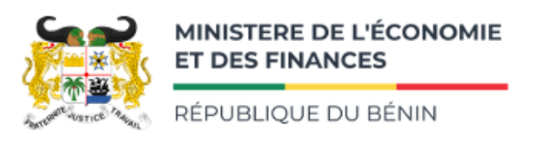


Qui sommes-nous ?
Fondée au Bénin en 2017, NetByUs est une Entreprise de Services du Numérique (ESN) spécialisée dans la conception et le déploiement de solutions digitales innovantes. Nous accompagnons les entreprises (B2B) et développons également des solutions destinées au grand public (B2C), en répondant aux besoins spécifiques de chaque marché. Présente au Bénin, au Togo, au Cameroun et en France, NetByUs s'appuie sur une équipe jeune, dynamique et passionnée pour relever les défis de la transformation numérique.
2017
Année de création
Nos implantations
Bénin
Togo
Cameroun
France

Slide 3
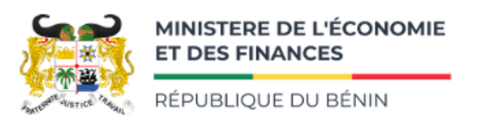




Nos domaines
NetByUs intervient principalement dans trois domaines
1. Développement de solutions logicielles
2. Consulting & Conseil
3. Infrastructure Cloud & Services Managés
Un accompagnement grâce à notre expertise en IT, gestion de projet et transformation digitale. Nos consultants apportent les compétences et recommandations nécessaires à la réussite de vos projets.
Applications web, mobiles et logiciels métiers sur mesure, sécurisés et évolutifs, pour accompagner la transformation digitale et améliorer la performance.
Conception, déploiement et administration d'infrastructures cloud fiables et sécurisées. De l'hébergement à l'infogérance, nous assurons disponibilité, sécurité et continuité de service.

Slide 4
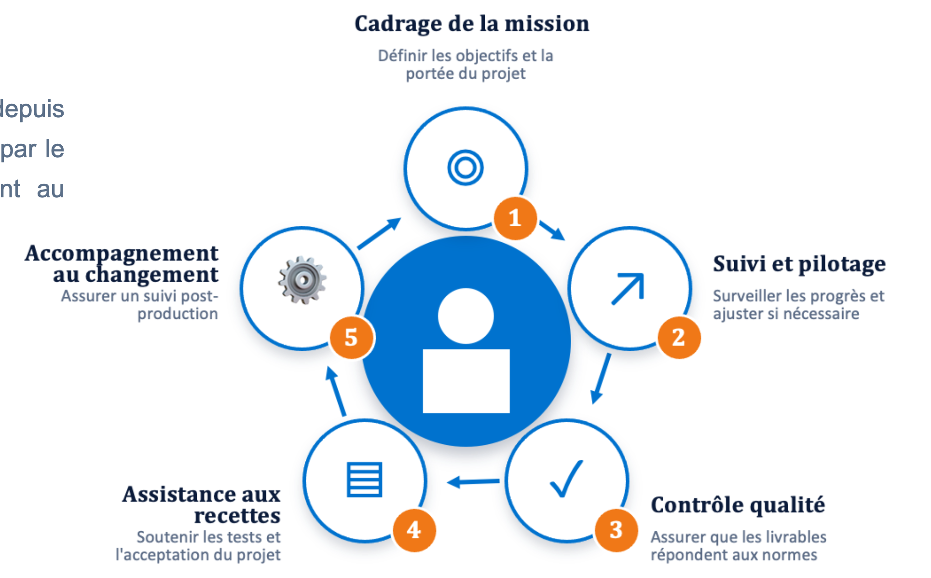
Notre approche
Chez NetByUs, nous mettons en œuvre une approche méthodologique éprouvée, fondée sur les meilleures pratiques internationales telles que PRINCE2® pour la gestion de projet, ITIL® pour la gestion des services informatiques et les méthodes Agile pour le développement.
PRINCE2®
ITIL®
Agile
Notre expertise nous permet d'accompagner nos clients à 360°, depuis le cadrage du besoin jusqu'à la mise en production, en passant par le pilotage, le contrôle qualité, les recettes et l'accompagnement au changement.

Slide 5


AMOA
Selon les besoins de nos clients, NetByUs intervient en tant que Maîtrise d'Ouvrage (MOA) ou Assistance à Maîtrise d'Ouvrage (AMOA), pour assurer le cadrage, le pilotage et la réussite des projets.
Cadrage et pilotage fonctionnel
Automatisation des processus
Recueillir et formaliser les besoins métiers
Piloter le projet et gérer les demandes d'évolution
Assurer l'interface métiers / développement
Vérifier la cohérence des règles de gestion
Valider les workflows et circuits de validation
Identifier les processus à automatiser
Qualité, recette et tests
Accompagnement et déploiement
Superviser les tests d'intégration et de sécurité
Garantir la qualité et la conformité des livrables
Piloter la recette fonctionnelle
Accompagner la prise en main et la conduite du changement
Piloter la mise en production et le suivi post-déploiement

Slide 6


SUITE BY+
Nos réalisations

Slide 7
NOS RÉALISATIONS — SUITE BY+
BY+ Event
Gestion d'événements professionnels et institutionnels
Une solution digitale conçue pour automatiser et fluidifier toutes les étapes d'un événement, de l'inscription des participants jusqu'à la collecte des retours après l'événement.
01
Inscriptions, billetterie et gestion des accès
02
Espace participant mobile, panels et ateliers
03
Communication, satisfaction client et statistiques avancées

Slide 8
NOS RÉALISATIONS — SUITE BY+
BY+ Shop
Gestion de commerce, point de vente et suivi d'activité
Une solution complète de gestion de commerce, de point de vente (POS) et de suivi d'activité en temps réel, destinée aux entreprises, boutiques et franchises. Disponible en 2 versions : Mini et Lite.
01
Logiciel de caisse et gestion de stocks
02
Gestion clients, fournisseurs et multi-boutique
03
Statistiques analytiques avancées

Slide 9
NOS RÉALISATIONS — SUITE BY+
BY+ Access
Sécurité et contrôle d'accès
Une solution complète de sécurité et de contrôle d'accès combinant un dispositif matériel intelligent (borne ou terminal connecté), une plateforme web centralisée et une application mobile.
01
Gestion des droits d'accès
02
Supervision des présences
03
Traçabilité des entrées et sorties

Slide 10
NOS RÉALISATIONS — SUITE BY+
BY+ ERP
Digitalisation des processus métiers de l'entreprise
Une plateforme tout-en-un pour digitaliser, centraliser et automatiser l'ensemble des processus métiers, conçue pour répondre aux besoins des entreprises africaines tout en respectant les standards internationaux.
01
RH, Finance et gestion de projet
02
CRM, Documents, RDV et Espace Client
03
Statistiques et reporting

Slide 11
NOS RÉALISATIONS — SUITE BY+
BY+ CRM
Gestion commerciale et relation client
Une plateforme web et mobile qui centralise les contacts, les opportunités, les devis, les interactions et le suivi après-vente dans un seul espace intelligent et connecté.
01
Contacts, prospects et pipeline d'opportunités
02
Devis, facturation et paiement
03
RDV, messagerie, statistiques et reporting

Slide 12
NOS RÉALISATIONS — SUITE BY+
BY+ Notaire
Digitalisation des études notariales
Une solution numérique complète dédiée aux études notariales, permettant de centraliser l'ensemble des activités du notaire, du contact initial au suivi post-acte.
01
Gestion documentaire et suivi des dossiers
02
Planification des rendez-vous
03
Facturation et satisfaction client
Clients : WAF — Doehler Afrique · SDP Connect — SDP Groupe · ADYK — Cabinet Notarial ADYK

Slide 13


Nos coordonnées
www.netbyus.com
contact@netbyus.com
+229 00 00 00 00
Let's Grow Together

